Slide 1
Engenharia de Requisitos

Slide 2

ESPECIFICAÇÃO DE REQUISITOS DE SOFTWARE
Esp. Janaina Freitas
Notes:
NÃO CRIE CAIXAS DE TEXTOS ALÉM DAS DISPONÍVEIS NO SLIDE.
Utilizar imagens livres de direitos autorais e sem marca d’agua. Nesta lista, temos alguns bancos de imagem livre: https://docs.google.com/spreadsheets/d/1XaeRj8bJCiH-7Ee7nfHiJkf4KX6Avccy/edit#gid=2091753662
Ao editar o “título da aula”, não altere o tamanho da fonte, pois a mesma precisa seguir o padrão do edit, sendo tamanho 36. Em casos de nomes extensos, selecione o texto e diminua de forma que fique equilibrado com o layout. Uma dica: é clicar no segundo “A” ao lado do tamanho da fonte.
O exemplo anterior também serve para o “nome do professor”, nesse caso, usando o tamanho 12 da fonte.

Slide 3
“Independentemente da forma que se escolha para realizar as atividades relacionadas a requisitos, um ponto é chave: o foco na entrega de valor para o cliente”.
Sheila Reineh
Notes:
Usar esse template para citações.
Ao editar o texto, não altere o tamanho da fonte, pois a mesma precisa seguir o padrão do edit, sendo tamanho 24. Em casos de citações extensas, selecione o texto e diminua de forma que fique equilibrado com o layout. Uma dica, é clicar no segundo “A” ao lado do tamanho da fonte.

Slide 4
Unidade 04
Especificação de Requisitos
Especificação de Requisitos Funcionais Utilizando Casos de Uso
Especificação de Requisitos funcionais utilizando Histórias de usuário
Especificação de Requisitos para um Cenário de Negócios
Indicadores para avaliar Requisitos de Software
Notes:
NÃO CRIE CAIXAS DE TEXTOS ALÉM DAS DISPONÍVEIS NO SLIDE E NÃO ALTERE O TAMANHO DAS MESMAS.
O design/layout que estão no template são apenas exemplos de slides para utilizar, como uma padronização. O Material é totalmente adaptável ao uso em relação ao conteúdo, à quantidade, disposição, aplicação ou não de todos os exemplos de disposições de texto/imagem. Dica: ao invés de usar textos grandes, recomenda-se o uso de tópicos.
Ao editar o texto, não altere o tamanho da fonte, pois a mesma precisa seguir o padrão do edit, sendo tamanho 28 para o número da unidade, 24 para o título da disciplina e 16 a 24 para o texto. Em casos de escritas maiores, selecione o texto e diminua de forma que fique equilibrado com o layout. Uma dica é clicar no segundo “A” ao lado do tamanho da fonte.

Slide 5
Especificação de Requisitos Funcionais Utilizando Casos de Uso
Quando se usa CASOS DE USO: significa que queremos colocar o usuário no centro do processo de coleta de requisitos para que seja possível definir funcionalidades que agreguem valor para esse usuário.
Na especificação de requisitos funcionais utilizamos casos de uso temos duas etapas:
A construção do diagrama de casos de uso
A especificação dos requisitos que acompanham o diagrama de caso de uso.

Slide 6
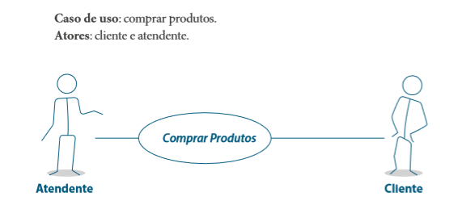
Especificação de Requisitos Funcionais Utilizando Casos de Uso
CASO DE USO ➔ descreve uma funcionalidade proposta para o sistema a ser desenvolvido.

Slide 7
Especificação de Requisitos Funcionais Utilizando Casos de Uso
Uma especificação de casos de uso consiste em um “detalhamento dos cenários de execução dos casos de uso”.
COMO SE INICIA A ESPECIFICAÇÃO DE CASOS DE USO?
Utilizaremos um TEMPLATE PADRÃO similar ao usado no Documento de Requisitos ➔ no entanto com mais níveis de detalhes.

Slide 8
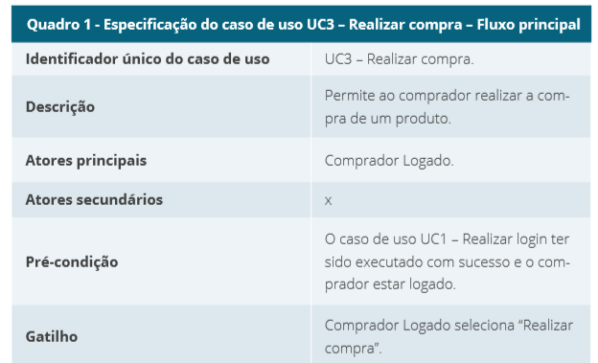
Especificação de Requisitos Funcionais Utilizando Casos de Uso

Slide 9
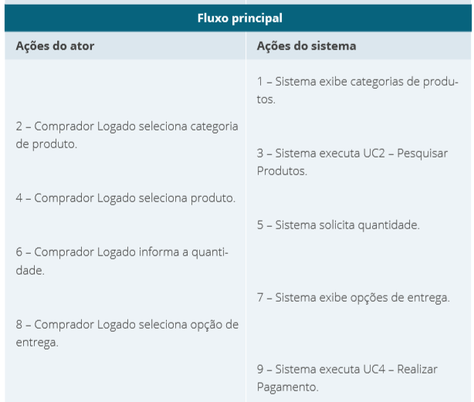
Especificação de Requisitos Funcionais Utilizando Casos de Uso

Slide 10
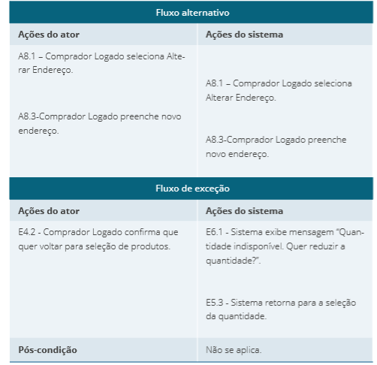
Especificação de Requisitos Funcionais Utilizando Casos de Uso

Slide 11
Especificação de Requisitos Funcionais utilizando Histórias de Usuário
São descrições feitas pelos clientes — como funções — as quais os clientes gostariam que o sistema realizasse.
As equipes ágeis usam as histórias de usuário para a elicitação de requisitos
Depois de compreender e detalhar as histórias de usuário, a equipe de desenvolvimento estima o que será realizado para compor o seu planejamento da sprint

Slide 12
Especificação de Requisitos Funcionais utilizando Histórias de Usuário
Quando usamos histórias de usuário, temos os 3Cs: Cartão, Conversa e Confirmação.
CARTÃO (CARD) ➔ adotado para as histórias de usuário porque as empresa passaram a adotar um formato padronizado
CONVERSA (CONVERSATION) ➔ ponto de partida para que os requisitos sejam coletados e muito bem compreendidos (comunicação com o cliente)
CONFIRMAÇÃO (CONFIRMATION) ➔ temos os critérios de aceitação que ajudam a esclarecer como será validada a história do usuário.

Slide 13
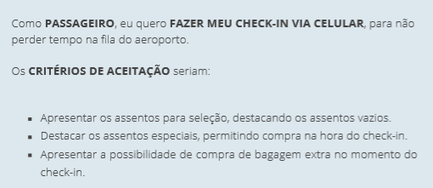
Especificação de Requisitos Funcionais utilizando Histórias de Usuário

Slide 14
Especificação de Requisitos para um Cenário de Negócios
Analisar um CENÁRIO DE NEGÓCIOS para compreender o contexto de um projeto e identificar as fontes de informação que podemos usar.
Depois seleciona quais as melhores formas e técnicas à especificação de requisitos em um cenário de aplicação.

Slide 15
Especificação de Requisitos para um Cenário de Negócios
A fim de iniciarmos:
Precisamos compreender qual o CENÁRIO DE NEGÓCIO
Identificar as possíveis FONTES DE INFORMAÇÃO À COLETA DOS REQUISITOS.
Para entender ➔ vamos ver um exemplo fictício prático

Slide 16
Especificação de Requisitos para um Cenário de Negócios
Descrição do CENÁRIO DE NEGÓCIOS:
Desenvolvimento de um aplicativo direcionado apoiar as atividades do Detran (Departamento de Trânsito).
O aplicativo interligará os diversos atores envolvidos neste ecossistema.
Os atores são os seguintes: o próprio Detran, o motorista, o proprietário, o agente de trânsito, os bancos e as clínicas médicas.

Slide 17
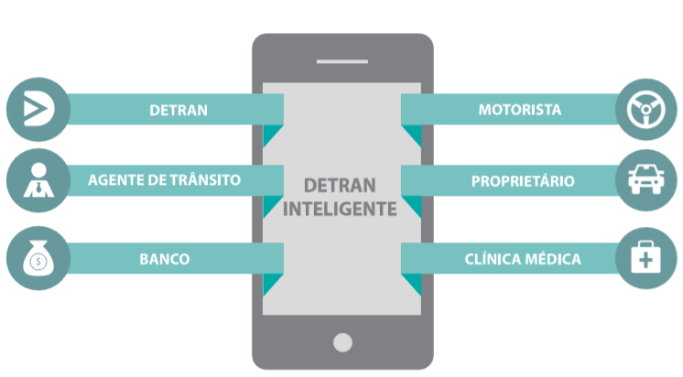
Especificação de Requisitos para um Cenário de Negócios

Slide 18
Especificação de Requisitos para um Cenário de Negócios
Imagine que você é o(a) engenheiro(a) de requisitos que coletará as informações para o desenvolvimento deste aplicativo fictício ao Detran da sua cidade.
O seu objetivo é COLETAR OS REQUISITOS especificados em um nível de detalhe suficiente para que a equipe de desenvolvimento consiga implementar o aplicativo.
Como você iniciará o seu trabalho?

Slide 19
Especificação de Requisitos para um Cenário de Negócios
Compreender o contexto do problema e identificar as possíveis fontes de informações.
Coletar todas as informações e as organize com o objetivo de as explorar, depois, junto aos usuários, clientes e à sua equipe de desenvolvimento.
Pesquisar acerca do negócio, a fim de conhecer mais sobre ele e dar início ao contato com os envolvidos.
Importante ➔ compreender as terminologias usadas no negócio, as regulamentações e regras do setor.

Slide 20
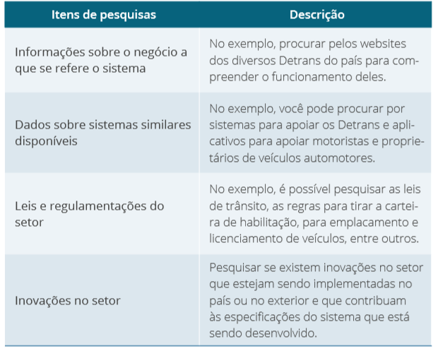
Especificação de Requisitos para um Cenário de Negócios

Slide 21
Especificação de Requisitos para um Cenário de Negócios
Depois de realizar a pesquisa:
Realizar o primeiro contato com o cliente, visando a identificar as fontes de informação para a coleta de requisitos e os stakeholders do projeto.
Identificar as fontes de informações e a seleção das técnicas de elicitação de requisitos.

Slide 22
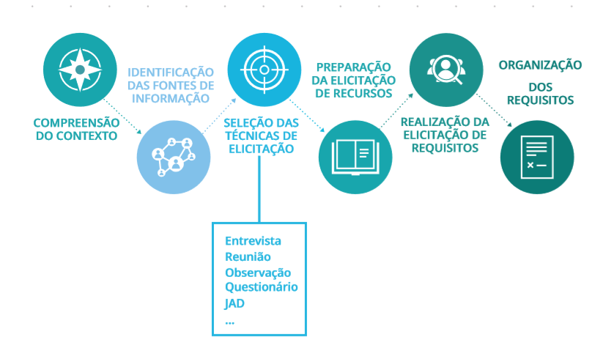
Atividades do processo de Elicitação de Requisitos

Slide 23
Indicadores para avaliar Requisitos de Software
Depois de realizarmos a coleta de requisitos, precisamos avaliar se chegamos ao resultado esperado, isto é, ao que foi planejado.
COMO AVALIAMOS?
Comparando se o que foi COLETADO é o que estava PLANEJADO.

Slide 24
Indicadores para avaliar Requisitos de Software
Como AVALIAMOS os requisitos de software?
Como garantimos que será entregue ao usuário o que coletamos e se é o que esse usuário queria?
Precisamos investir na elicitação de requisitos e depois identificar se foi atendido às necessidades dos usuários de acordo com o planejado ➔ MEDIÇÃO

Slide 25
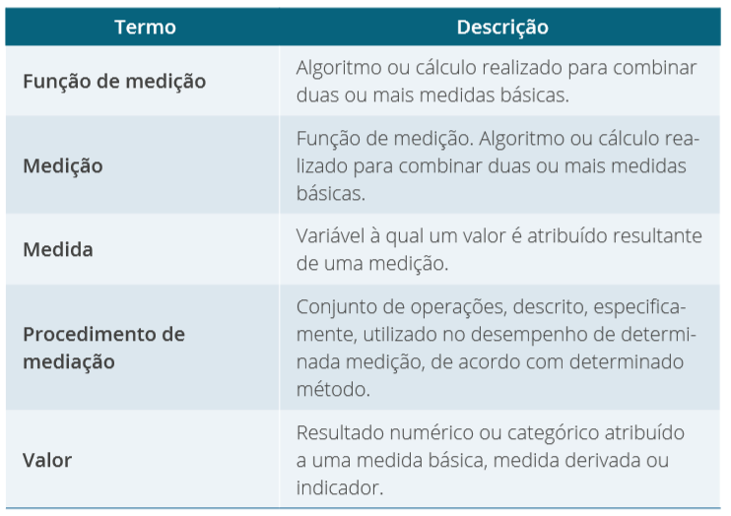
Definição de Termos para Medição

Slide 26
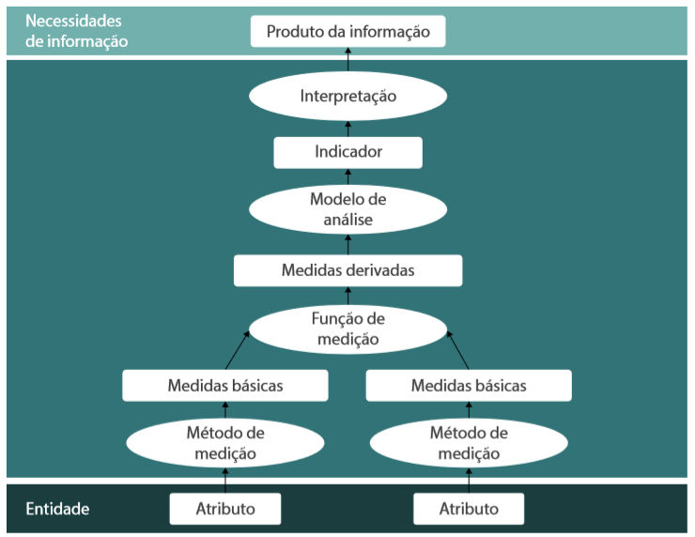
Modelo de informação de medição

